Slide 1


SAP ERP
Carlos francés sánchez

Slide 2


¿Qué es SAP ERP?
SAP es uno de los mayores fabricantes de software a nivel mundial.
SAP ERP se amolda a las necesidades, presupuesto y tamaño de la empresa con varias propuestas diferentes.
On – premise o Cloud.
Tecnologías inteligentes destinadas a ayudar al cliente.

Slide 3
Características de SAP
MODULAR: Divide y vencerás, módulos interdependientes para cada entorno del negocio.
INTEGRAL: Un ecosistema capaz de cubrir la práctica totalidad de necesidades de modernización y automatización de procesos de un negocio.
ADAPTABLE: Customizable y escalable según necesidades del negocio. Integración con aplicaciones de terceros.

Slide 4
MÓDULOS DE SAP

Slide 5
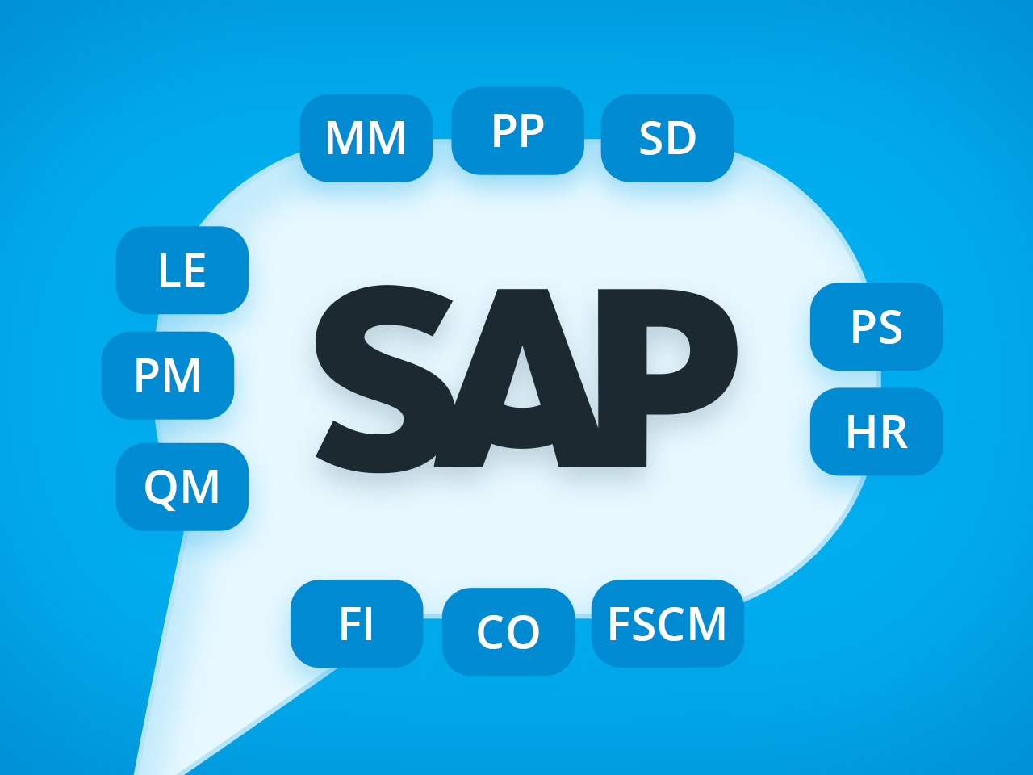
Principales módulos I
SAP FI: (Financial Acounting) Procesos financieros y contables, internacionalizado.
SAP CO: (Cost COntrol)Gestión de la estructura de costos.Documenta sucesos financieros
SAP SD: (Sales and Distribution) Gestión de procesos de venta y distribución.
SAP MM: (Materials Management) Automatización de procesos de planificación logística

Slide 6
Principales módulos II
SAP PP: (Production Planning) Facilita y mejora los procesos de producción.
SAP QM: (Quality Management) Gestiona todo lo relacionado con generación de informes de control de calidad.
SAP PM: (Plant Maintenance) Facilita el mantenimiento de las plantas industriales.
SAP CS: (Customer Services) Automatización de procesos de cara al servicio al cliente como mantenimiento y ventas.

Slide 7
SAP HANA

Slide 8

¿Qué es?
SAP HANA (High-Performance ANalytic Appliance)
Base de datos cloud o on-premise.
Novedoso sistema in-memory.

Slide 9
Características
3600 veces más rapdida.
Responde a cualquier query en menos de 1 Segundo.
Machine learning para analíticas avanzadas.
Lenguaje propio de SAP SQLScript.
Potencia Multi-core.

Slide 10
GRACIAS POR VUESTRA ATENCIÓN

